Slide 1

Linear Regression for Face Recognition
Guo Jianhua
2025/3/10

Slide 2

传统方法（比如上一周讲的PCA）
一个灰度人脸图像，大小为 a×b，然后把它表示为原始图像空间中的一个 ab 维向量
如何识别一张人脸？

Slide 3

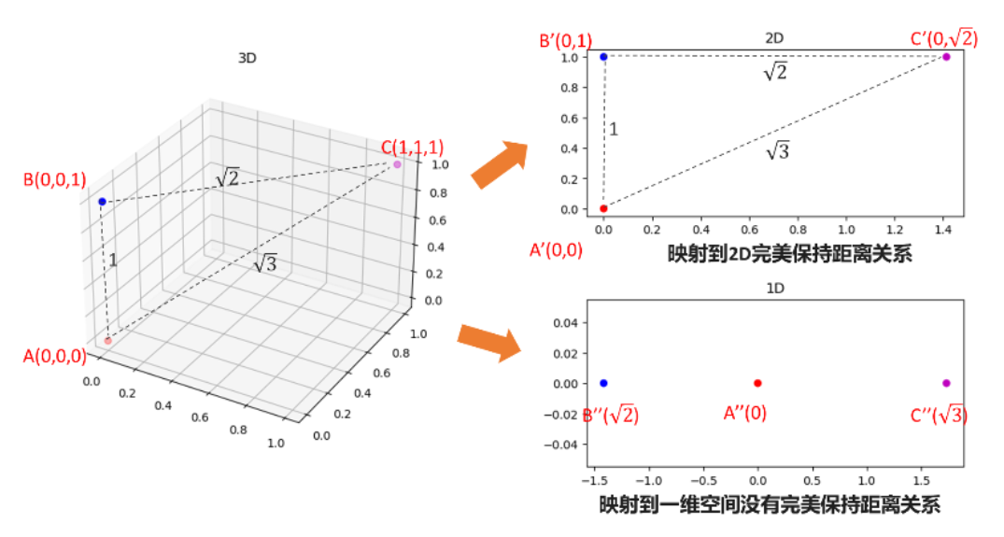
已知的人脸识别方法已知严重依赖于流形学习方法，然而，在如此高维空间中进行识别的尝试容易受到多种问题的影响，这些问题通常被称为“维度灾难”
简单介绍一下什么是流形学习方法：本质上是一种用于降维和数据表示的机器学习技术，主要用于处理高维数据，目标是通过某种方式将高维数据映射到低维空间，同时尽可能保留数据的内在结构和几何关系。
Notes:
然而，这种类似PCA的方法都会存在一个叫做维数灾难的问题，因为他需要对原始图像进行处理，而原始图像实际上维度又很大，这就会导致计算复杂度很高。

Slide 4

文章提出了一种简单但高效的基于线性回归的分类方法（LRC）
它是基于一种什么样的思想？
不再追求于保持原始图像的分辨率，允许对图片进行下采样
Notes:
降低图像分辨率可以显著减少图像处理所需的计算量，可以提高处理速度，特别是在资源有限的设备上。但它其实也有缺点，下采样会导致信息丧失，通过减小图像的分辨率，细节会变得模糊，可能导致在后续处理中丧失关键信息。

Slide 5

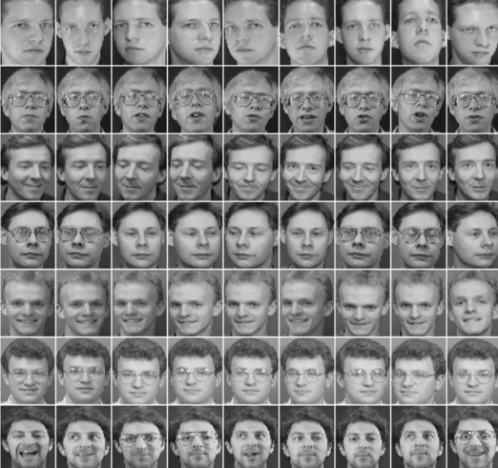



方法介绍： linear regression-based classification （LRC）
$$P_{i}$$
大小为a*b
N
$$u_{i}^{m}$$
下采样
大小为c*d
最后再列拼接为向量$w_{i}^{m}∈ℝ^{q∗1}$，q=c*d

Slide 6

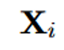
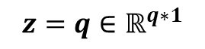
通过堆叠 q 维图像向量来构建类别特定的模型（预测器）：
在训练阶段，每个类别 i 通过一个向量子空间 Xi 表示
LRC的任务是，拿到一张新的图片之后，使用线性回归的方法对未知图片进行分类
分类
对应类别
$$z=q∈ℝ^{q∗1}$$
未知图片z
X

Slide 7

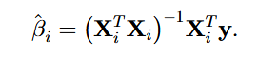


如何判断一张图片对应一个类别？依据是什么？
如果 $y$ 属于类别 $i$，那么它应该可以表示为同一类别训练图像的线性组合（位于同一子空间中）
这个公式具体表达了一个什么意思呢？就是一张新的图片，它的每一个像素都可以由某个类别所有图像的对应像素线性组合得到，那么它就属于该类别。
通过最小二乘估计来估计 ${\hat{ β}}_{i}$，得到：

Slide 8
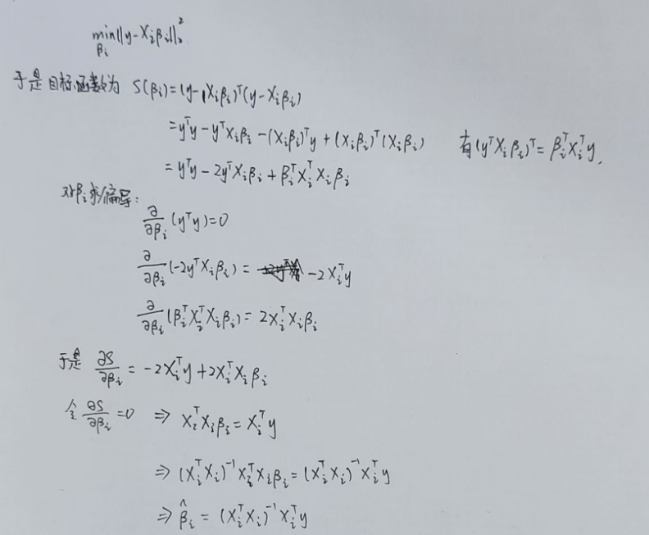

右边是${\hat{β}}_{i}$具体的推导过程

Slide 9
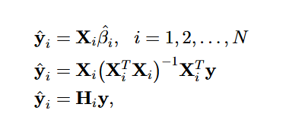
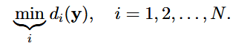
通过估计的参数向量 ${\hat{β}}_{i}$ 和预测器 Xi，可以预测每个类别 i 的响应向量：
向量$H_{i}$将$y$ 映射到了$y_{i}$上，所有类别的$H_{i}$组成了$H$矩阵
计算预测响应向量 ${\hat{y}}_{i}$（其中 i = 1, 2, ..., N）与原始响应向量 $y$ 之间的距离度量：
选择距离最小的类别作为决策结果：

Slide 10
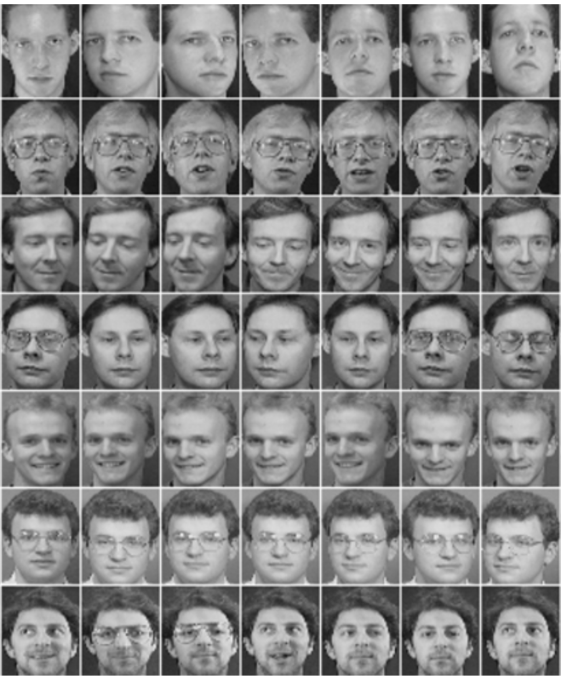




可以这样理解
y
H
$$\hat{y}$$

Slide 11
Modular Approach for the LRC Algorithm
文章还基于原始的LRC算法，提出了一个模块化的LRC算法，用于解决部分遮挡人脸的问题
它的主要思想是，将每张训练图像分割成 M 个分区，并且在构建预测器模型的时候，也单独对每一个分区进行处理
相当于原本是对每一张下采样后的图像进行分类任务，现在是对每一张图像的每一个分区都进行分类任务

Slide 12
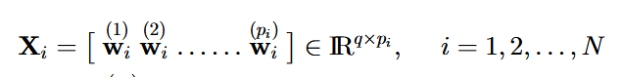
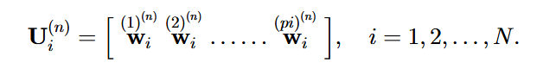
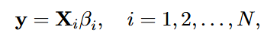
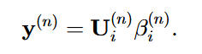
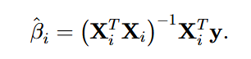
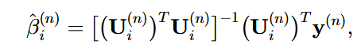
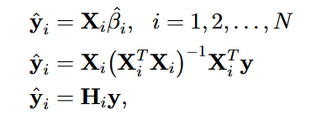
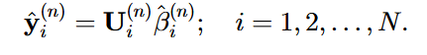
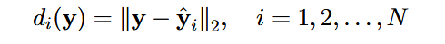
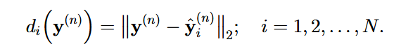
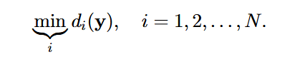
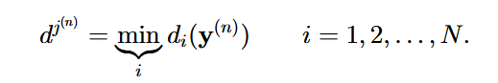
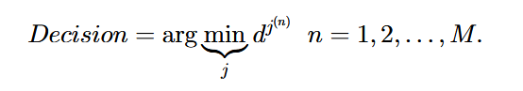
LRC

Slide 13
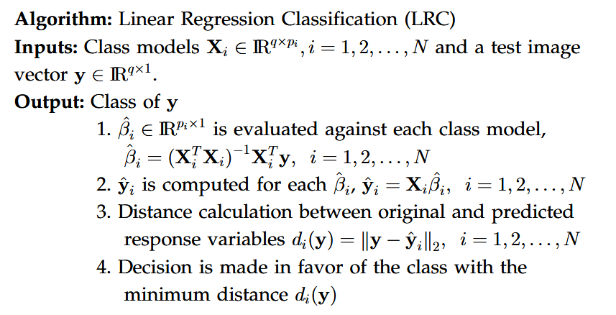
算法和代码

Slide 14
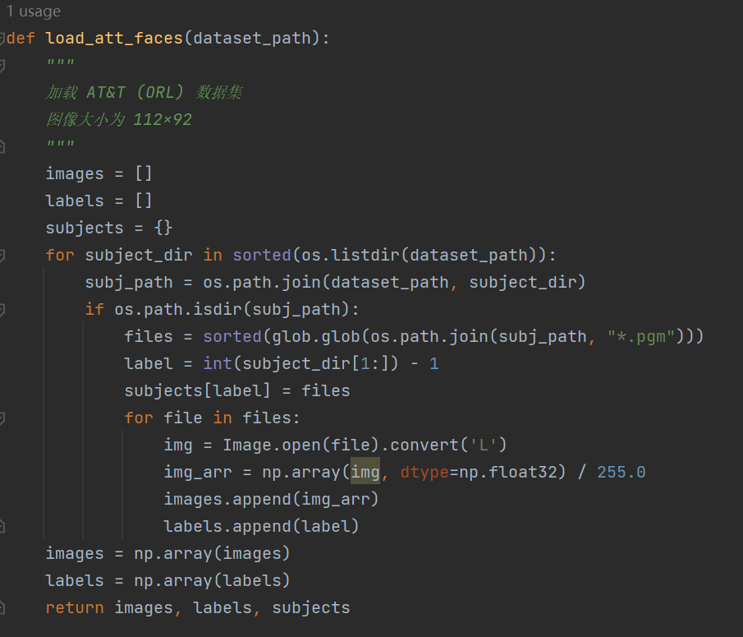
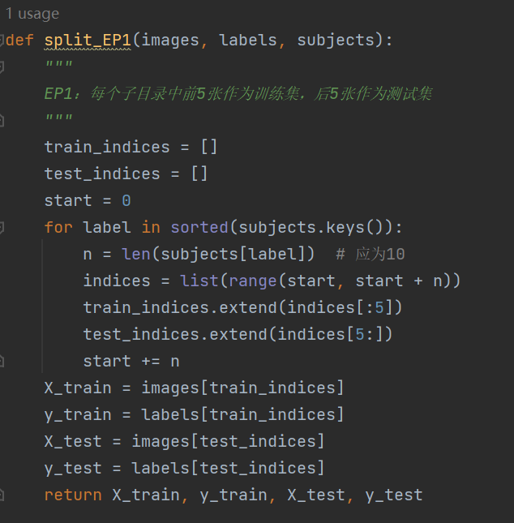
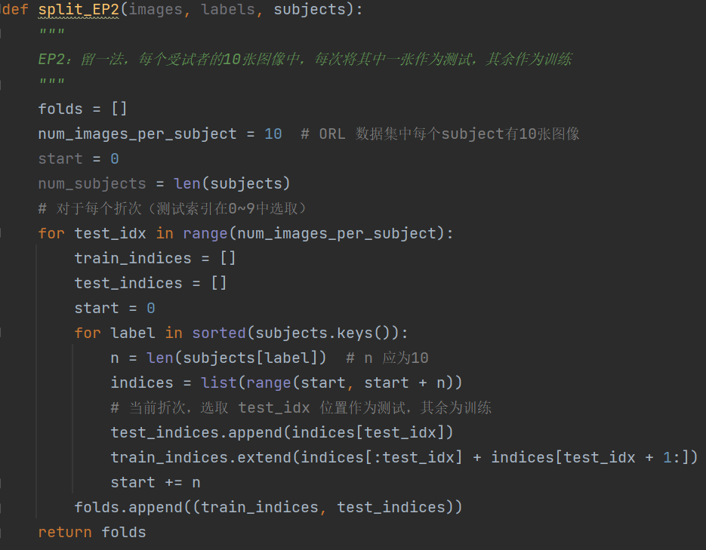
加载数据集
评估标准

Slide 15
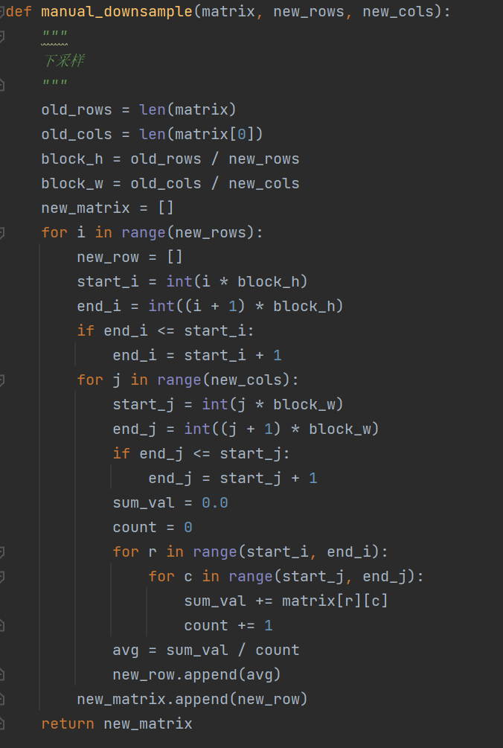
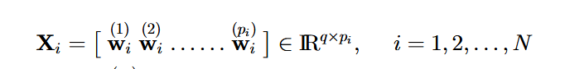
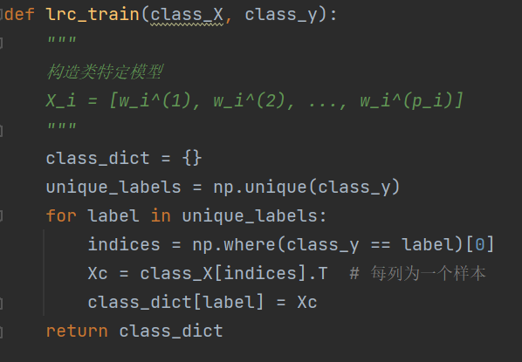
对图片进行下采样

Slide 16
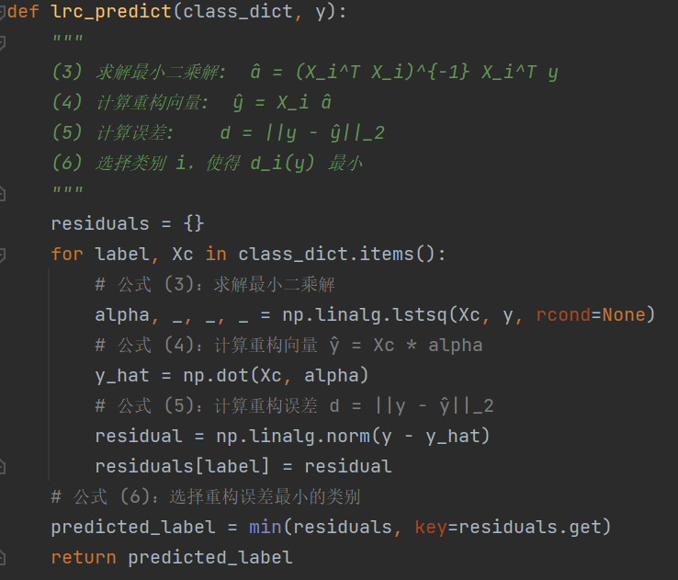
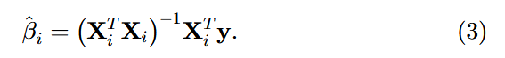
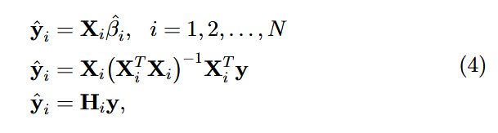
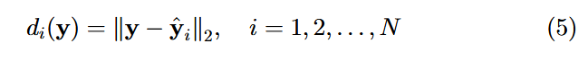

Slide 17
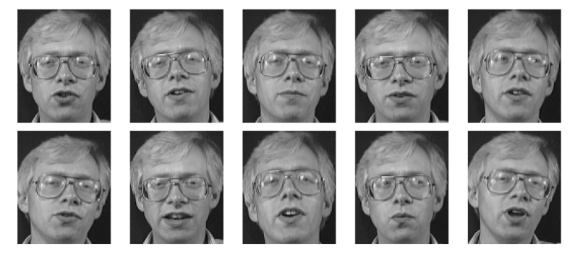
EXPERIMENTAL RESULTS
数据库包含与理想条件的几个偏差，包括姿势、照明、遮挡和手势更改，采用人脸识别文献中的两种评估标准。
AT&T Database
A typical subject from the AT&T database

Slide 18
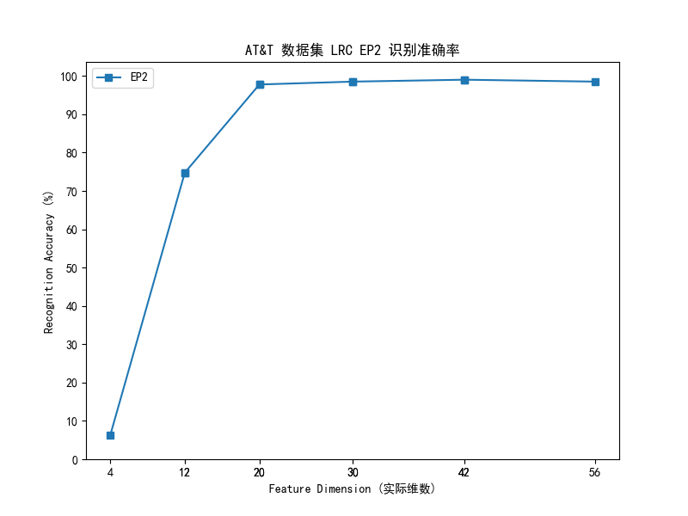
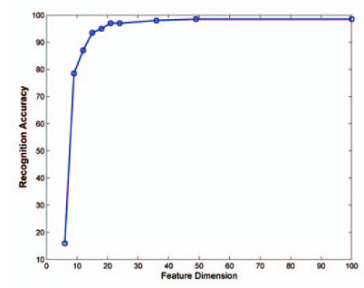
AT&T Database
将 112×92 像素的图像下采样到 10×5 像素
Evaluation Protocol | 原文 | 复现
EP1 | 93.50% | 94.00%
EP2 | 98.75% | 98.50%

Slide 19
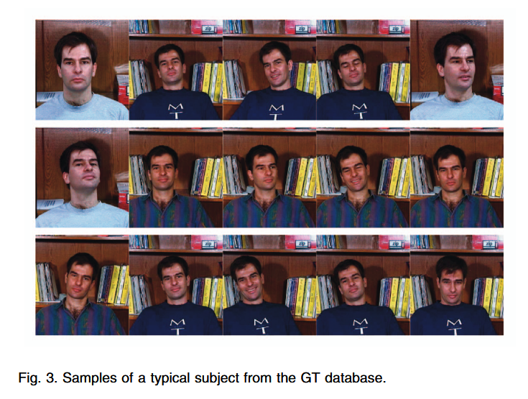
Georgia Tech (GT) Database

Slide 20
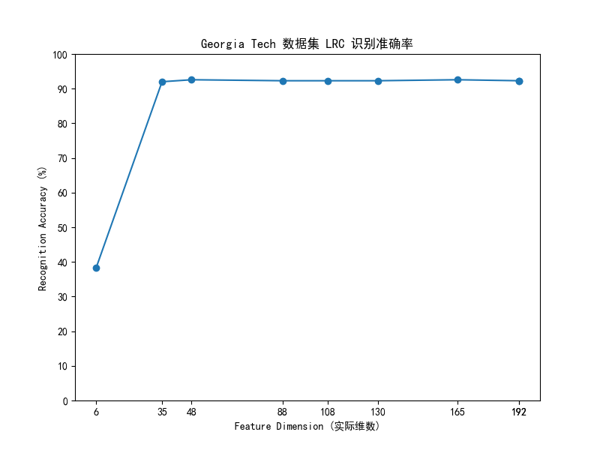
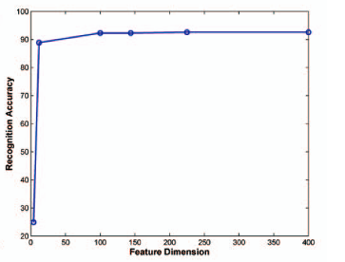
Georgia Tech (GT) Database
原文 | 复现
92.57% | 92.29%

Slide 21
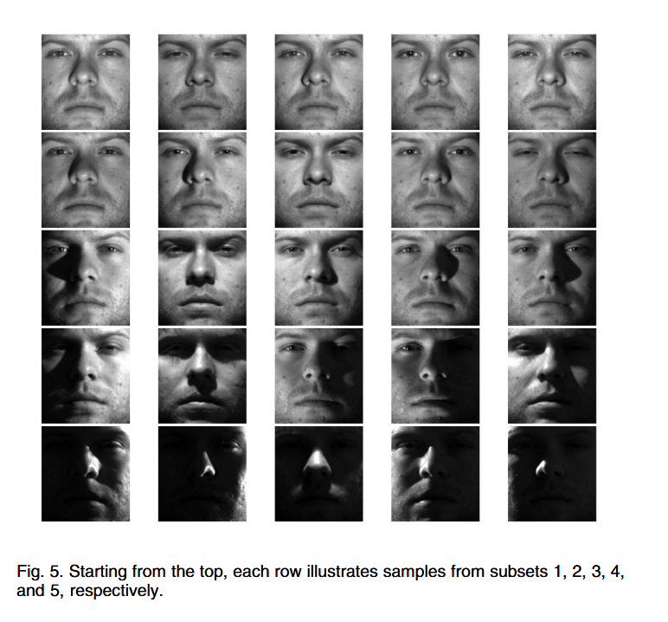
Extended Yale B Database

Slide 22
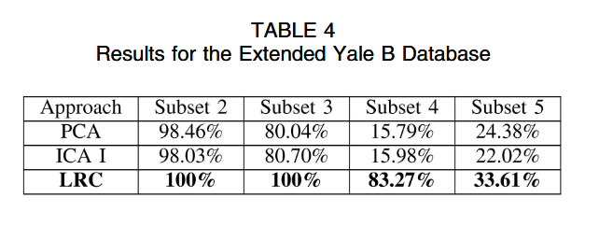
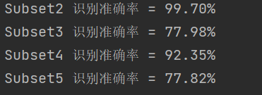
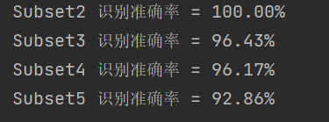
Extended Yale B Database
PCA
LRC
Notes:
我只找到了少了一部分的Extended Yale B Database数据集，所以实际上可能缺少一些比较难识别的图片，另外实验设置可能也有一些区别

Slide 23
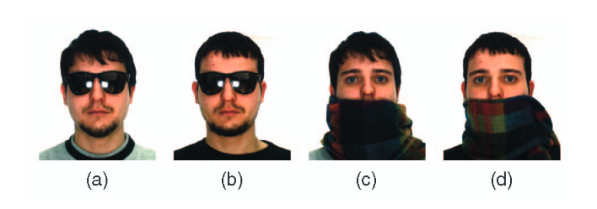
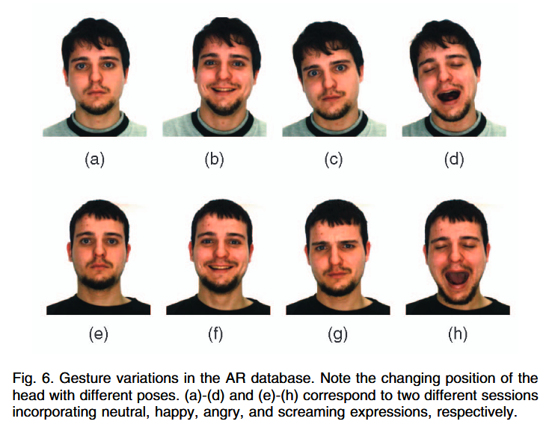
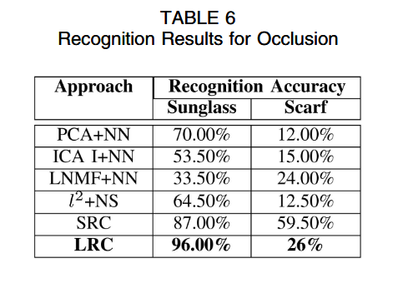
AR Database

Slide 24
AR Database
模块化LRC识别准确率 = 74.50%

Slide 25

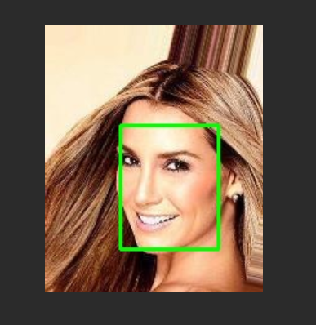

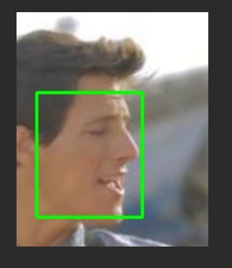
AR Database

Slide 26
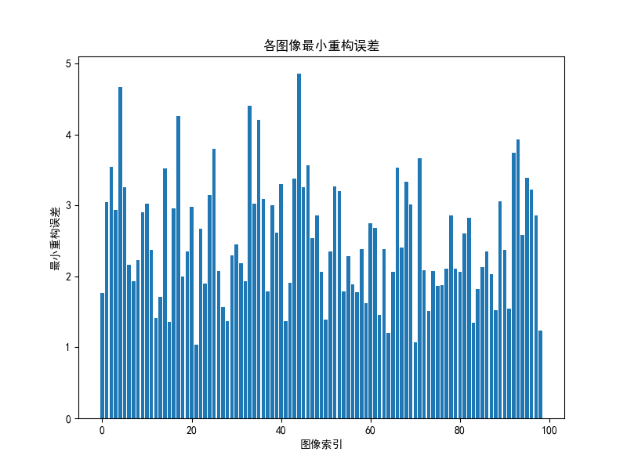
AR Database
最终识别准确率: 100.00%

Slide 27
Thanks

